Slide 10
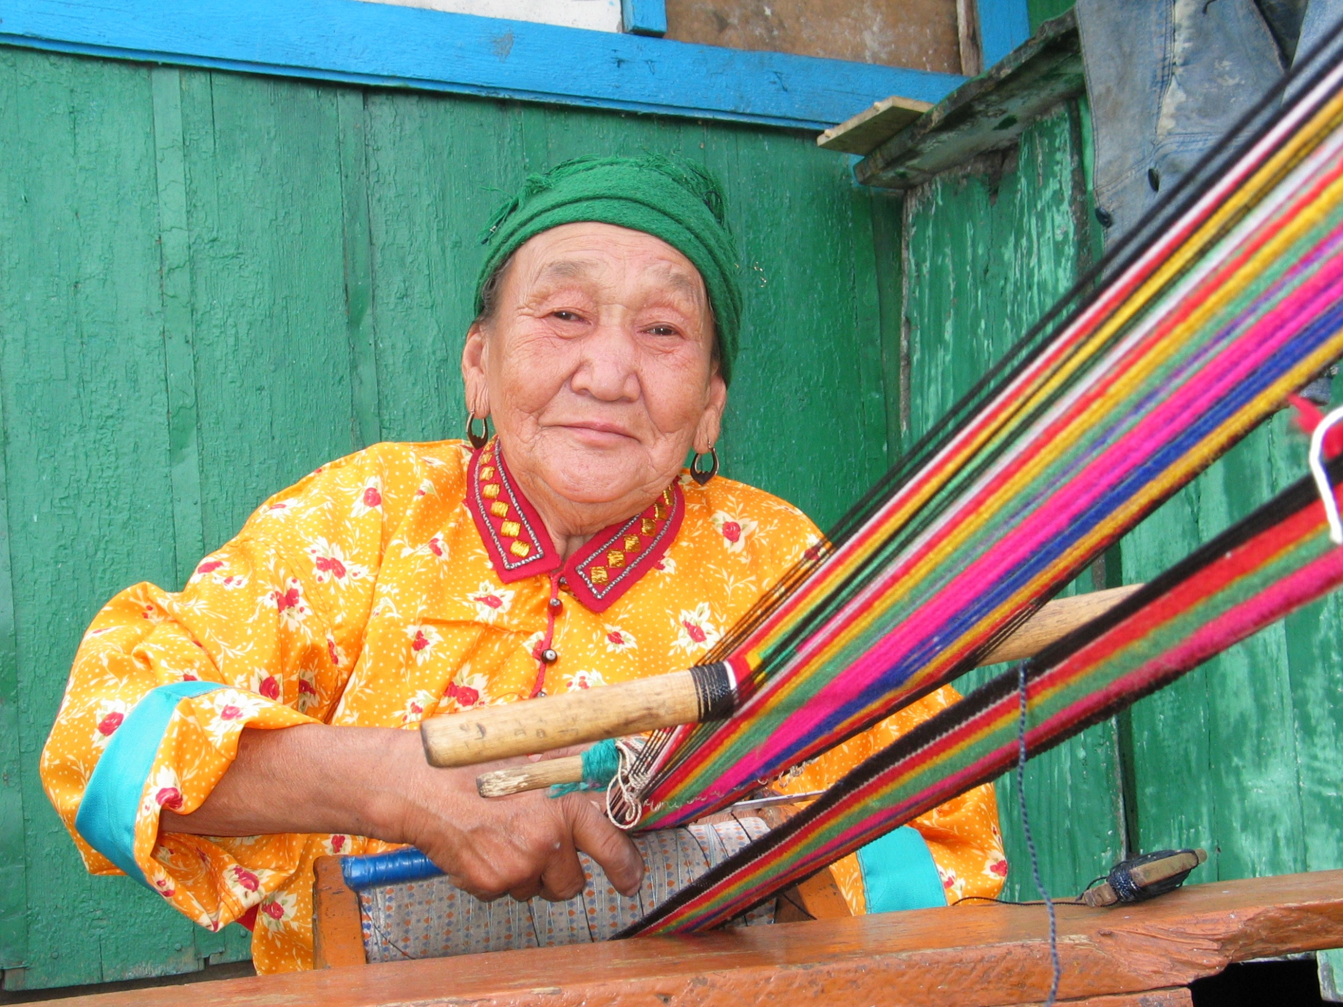

Slide 11
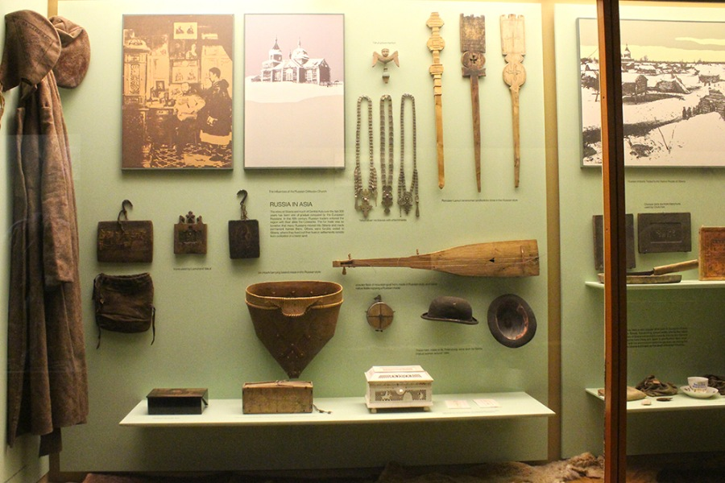

Slide 18
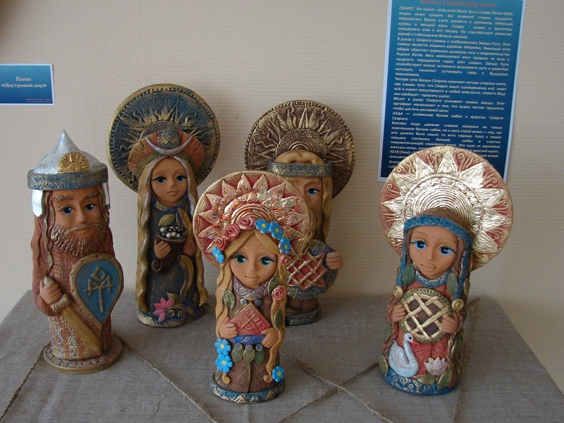

Slide 19
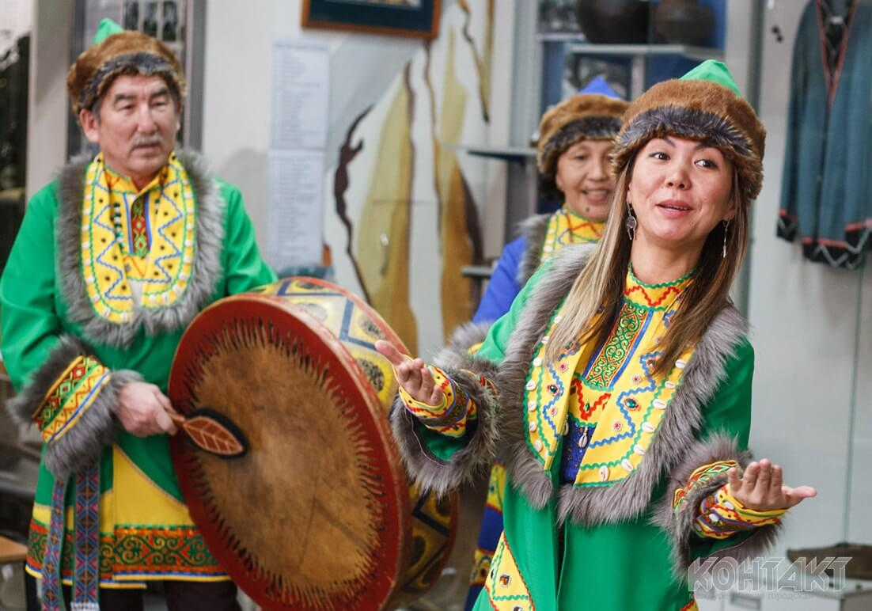

Slide 23
Религия
У телеутов существовала сложная модель мира, делившегося на 5 «земель»:
Реальная земля, где обитали люди и пайна — духи земного пути. К ним относились хозяева рек, тайги, гор, покровители животных, промысловых культов.
Земной путь, представлявшийся в виде широкого кольца над реальной землей.
Земли истины, состоявшие из двух миров. Проникали в земли истины лишь шаманы.
Нижний мир, населенный злыми духами кара-неме.
Верхний мир, разделенный на 16 сфер, где жили боги-творцы. Верховный бог Бай Ульген, часто представлявшийся в женском образе матери всего сущего, обитал в верхней сфере.
Важную роль в жизни телеутов играли шаманы, дар которым передавался по наследству. Традиционные атрибуты шаманов — колотушка, шапка с перьями птиц, шаманский бубен: прикасаться к последнему простые люди не смели.

Slide 27
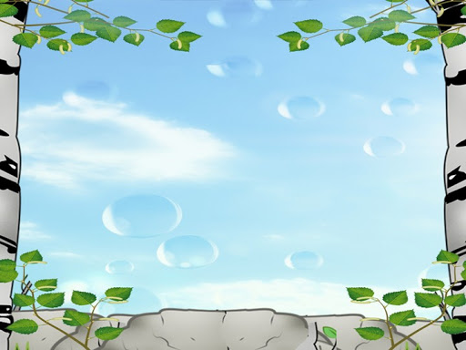
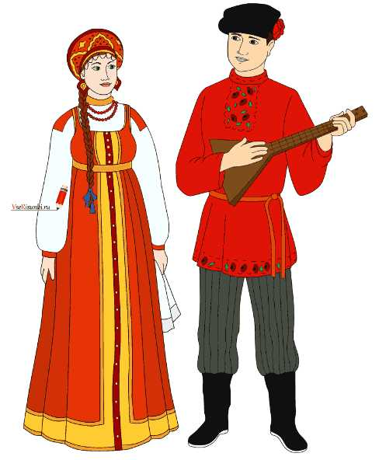
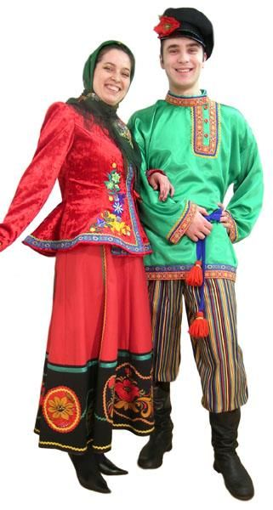
Костюмы Русского народа

Slide 28
Спасибо за Внимание!

